Slide 1
Melhoria da Atenção à Saúde Bucal dos Escolares de seis a doze anos do CEI Romário Martins na UBS Vila Leonice – Curitiba, Pr.
Universidade Aberta do SUS - UNASUS Universidade Federal de Pelotas - UFPEL Especialização em Saúde da Família Modalidade a Distância Turma 4
Marina Marques da Silva
Orientadora: Wâneza Dias Borges Hirsch

Slide 2
Introdução
Curitiba – PR
321 anos
cerca de 2 milhões de habitantes
nova gestão depois de 24 anos
mais de 120 unidades básicas de saúde
dividida em 9 Distritos Sanitários

Slide 3
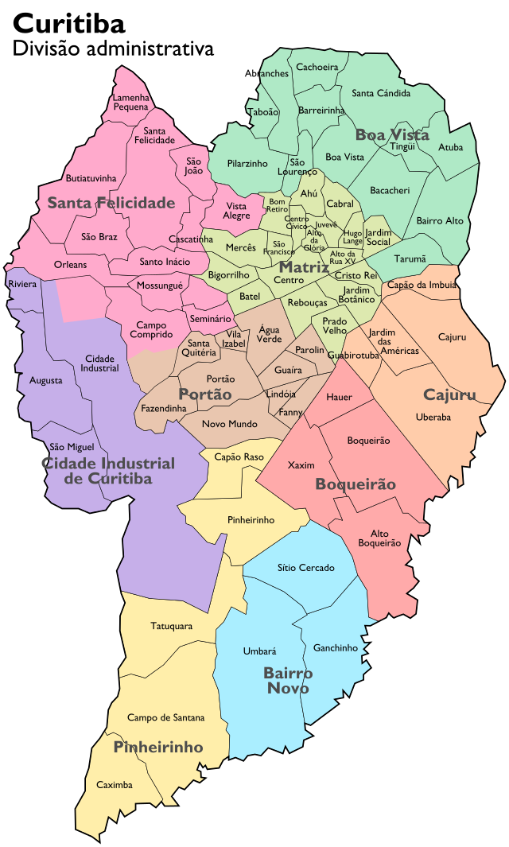
Distrito Sanitário Boa Vista
Bairro Cachoeira
Unidade Básica de Saúde/ESF
Vila Leonice

Slide 4
Introdução
UBS Vila Leonice
região urbana, limite norte/periferia
ESF há 18 anos
população de 9 mil habitantes cadastrados
90% SUS dependentes

Slide 5
Projeto de Melhoria da atenção à saúde bucal dos escolares de seis a doze anos do CEI Romário Martins da UBS Vila Leonice
Anos anteriores:
Somente levantamento
Sem sistematização dos dados
Sem atendimento organizado do escolares de risco/livre demanda
Sem atividades educativas

Slide 6
Objetivo Geral
Melhorar a atenção à saúde bucal dos escolares de seis a doze anos moradores da área de abrangência da Unidade de Saúde Vila Leonice – Curitiba/PR.

Slide 7
Objetivos Específicos
Ampliar a cobertura da atenção à saúde bucal dos escolares
Melhorar a adesão ao atendimento em saúde bucal
Melhorar a qualidade da atenção em saúde bucal dos escolares
Melhorar registro das informações
Promover a saúde bucal dos escolares

Slide 8
Metodologia
Ações realizadas
Negociações com escola
Dia piloto
Conselho Local de Saúde
Salas de espera
Equipe

Slide 9
CEI Romário Martins
577 crianças, 21 turmas do 1º ao 5º ano
Mutirão: odontologia/ enfermagem/ agentes comunitários
Contra turno
2 turmas por período
Atividade educativa
Escovação supervisionada
Exame

Slide 10
Objetivos, metas e resultados

Slide 11
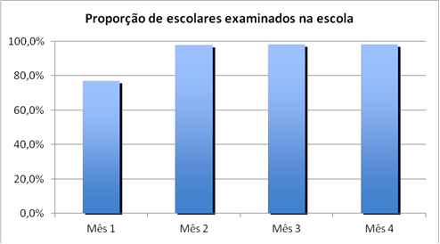
1ª meta: Ampliar cobertura da ação coletiva de exame bucal para 90% dos escolares.
Objetivo de ampliar a cobertura da atenção à saúde bucal dos escolares:
544
crianças
545
crianças
545
crianças
428 crianças

Slide 12
Exame bucal
CEI Romário Martins

Slide 13
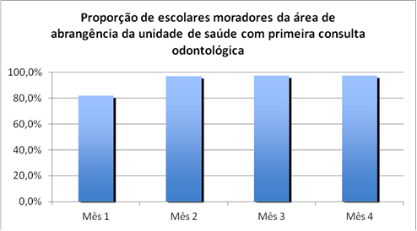
2ª meta: Ampliar cobertura de 1ª consulta para 30% dos escolares da área.
Objetivo de ampliar a cobertura da atenção à saúde bucal dos escolares:
187 crianças
186 crianças
186 crianças
140 crianças

Slide 14
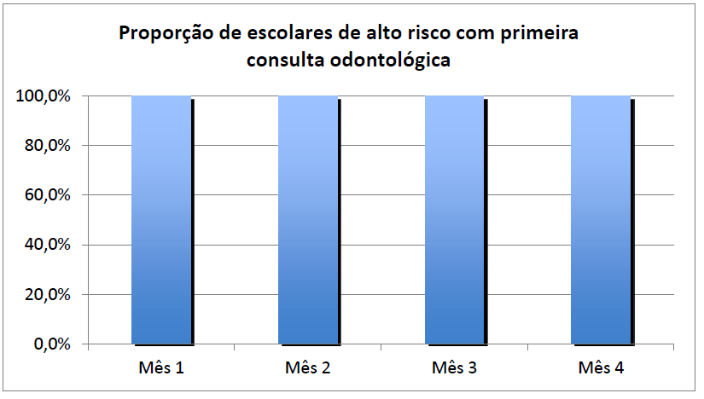
Objetivo de ampliar a cobertura da atenção à saúde bucal dos escolares:
3ª meta: Realizar 1ª consulta para 30% dos alunos
de alto risco da área.
50 crianças
71
crianças
69
crianças
69
crianças

Slide 15
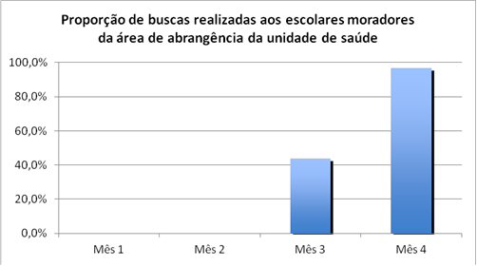
4ª meta: Fazer busca ativa para 100% dos faltosos.
Objetivo de melhorar a adesão ao atendimento em saúde bucal:
31
buscas
14
buscas

Slide 16
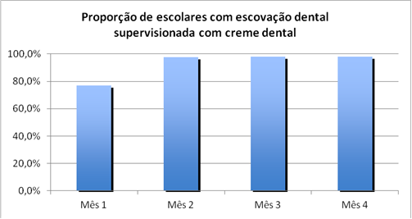
5ª meta: Realizar escovação supervisionada em 100% dos escolares.
Objetivo de melhorar a qualidade da atenção em saúde bucal dos escolares:
544
crianças
545
crianças
545
crianças
428
crianças

Slide 17
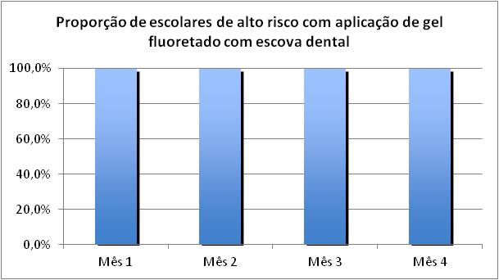
6ª meta: Realizar aplicação de gel fluoretado em 100% dos alto risco.
Objetivo de melhorar a qualidade da atenção em saúde bucal dos escolares:
50
crianças
71
crianças
69
crianças
69 crianças

Slide 18
Atividade Coletiva de Escovação com Flúor para Grupo de Risco
CEI Romário Martins

Slide 19
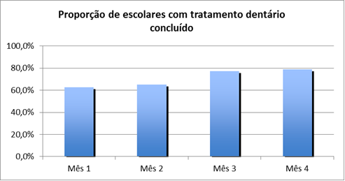
7ª meta: Concluir tratamento dentário de 50% dos escolares.
Objetivo de melhorar a qualidade da atenção em saúde bucal dos escolares:
144
crianças
147
crianças
88
crianças
122
crianças

Slide 20
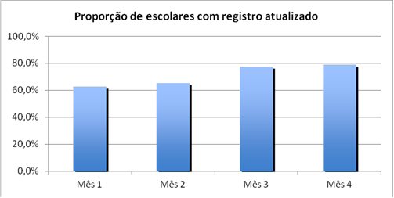
8ª meta: Manter registro de 100% dos escolares
Objetivo de melhorar registro das informações:
144
crianças
147
crianças
88
crianças
122
crianças

Slide 21
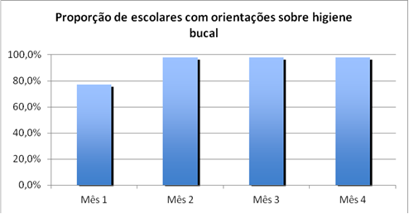
Metas 9, 10 e 11: Fornecer orientações sobre higiene bucal, cárie e dieta para 100% dos escolares.
Objetivo de promover a saúde bucal dos escolares:
544
crianças
545
crianças
545
crianças
428
crianças

Slide 22
Atividades Educativas
CEI Romário Martins

Slide 23
Discussão
Benefícios para a comunidade
Identificação que 35% é da área
Educação em saúde para todos os alunos
Atividades preventivas de escovação e flúor
Atenção preventiva para alto risco da área
Melhoria na qualidade da assistência
CLS reivindicar nova escola

Slide 24
Discussão
Benefícios para equipe
Melhoria na qualidade do atendimento
Capacitação, autonomia e confiança
Aprimoramento do trabalho multiprofissional

Slide 25
Discussão
Benefícios para o serviço
Organização dos registros
Capacitação da equipe
Integração intersetorial

Slide 26
Discussão
Soluções necessárias para:
Pouca participação dos pais ou responsáveis
Pouca adesão ao tratamento clínico
Evasão escolar
Protocolo entre as unidades
Acesso município vizinho

Slide 27
Aprendizado
Qualidade do ensino à distância
Partir da realidade
Disciplina e organização
Informática
Intervenção
Negociação
Troca de experiências colegas curso/ colegas trabalho
Não acabou...

Slide 28
Equipe de odontologia UBS Vila Leonice
CEI Romário Martins

Slide 29
Referências
BRASIL. Constituição Federal (1988). Constituição da República Federativa do Brasil. Brasília, DF: Senado Federal: Centro Gráfico, 1988.
BRASIL. Guia de recomendações para o uso de fluoretos no Brasil, Brasília, 2009.
BRASIL. Instituto Brasileiro de Geografia e Estatística. Censo 2010. IBGE, Brasília, 2010. Disponível em: http://www.censo2010.ibge.gov.br/sinopse/index.php?uf=41&dados=0 Acesso em: 04 mai. 2014
BRASIL. Ministério da Saúde. Secretaria de Atenção à Saúde. Departamento de Atenção Básica. Saúde Bucal. 92 p. il. – (Cadernos de Atenção Básica, n. 17) (Série A. Normas e Manuais Técnicos) Brasília: Ministério da Saúde, 2006.
BRASIL. Portaria nº 518 de 25 de março de 2004. Estabelece os procedimentos e responsabilidades relativos ao controle e vigilância da qualidade da água para consumo humano e seu padrão de potabilidade, e dá outras providências. Brasília, 2004
CONASS. Atenção Primária e Promoção à Saúde – Coleção Progestores. Volume 8. Brasília: 2007.

Slide 30
CURITIBA. Secretaria Municipal de Curitiba. Manual de fluorterapia, Curitiba. 2006
CURITIBA. Secretaria da Saúde de Curitiba. Protocolo integrado de atenção à saúde bucal. Centro de Informações em Saúde. Curitiba, 2004
FREIRE P. Educação como prática da liberdade. Rio de Janeiro: Paz e Terra. 1971.
GABARDO, MMM et al. Uso coletivo de fluoretos em odontologia: atualização crítica. In Programa de Atualização em Odontologia Preventiva e Saúde Coletiva (PRO-ODONTO PREVENÇÃO) Ciclo 2 Módulo 2. Porto Alegre. Artmed/Panamericana Editora, 2007. p. 11
MARTIGNON, Stefania; EKSTRAND, Kim Rud. Controle da doença cárie baseado em educação em saúde bucal. In Programa de Atualização em Odontologia Preventiva e Saúde Coletiva (PRO-ODONTO PREVENÇÃO) Ciclo 4 Módulo 1. Porto Alegre. Artmed/Panamericana Editora, 2007. p. 68
OMS. Levantamentos básicos em saúde bucal. 4 ed. São Paulo: Santos; 2003
VOLPI, AC et al. Pré-natal, parto, puerpério e atenção ao recém-nascido. Curitiba, PR: Secretaria Municipal de Saúde, 2012

Slide 31
Muito obrigada!

